Slide 1
第13章 操作系统实例分析
主讲教师：曲明成
电 话： 15645102418
E-mail： qumingcheng@126.com
哈工大计算学部-智能软件中心
方向：AI云脑及自学习对话、物联网与大数据

Slide 2
第13章 操作系统实例分析
进程-内存-文件系统-IO系统
基于一个简单linux0.11
分析操作系统核心模块间交互和结构设计
纸上得来终觉浅，绝知此事要躬行

Slide 3
思考几个小问题
使用fork创建一个进程的过程？
如何将一个可执行文件变成进程？
基于虚拟内存部分加载、按需调页？
进程如何操作文件？
磁盘操作很慢，IO子系统如何解决？

Slide 4
大纲
进程控制块结构分析
父进程创建子进程的过程（fork）
进程与文件的连接
进程操作文件时内存中数据结构
文件的操作的核心过程
a.out可执行文件头
创建一个与父进程不同的子进程
虚拟内存的缺页调页过程
基于缓冲区的磁盘访问（IO缓冲区和调度）

Slide 5
PCB中的关键元素
操作系统感知和管理进程通过PCB
进程运行在内存中，是直接关系
进程与文件系统的关系如何建立？
——进程的可执行映像是文件；
——进程读写辅存内存也主要基于文件
内存与辅存间交换信息需要建立内存缓冲区（IO内核子系统）
几大核心模块能够有机的建立联系

Slide 6
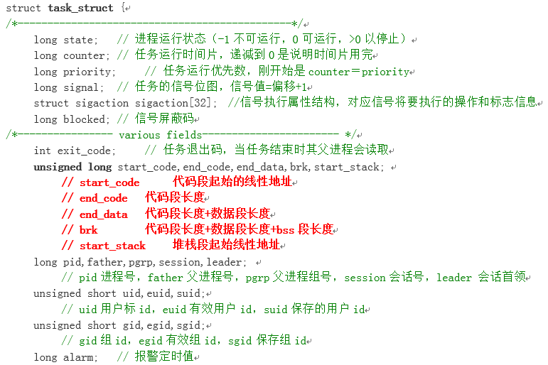
重新分析进程控制块PCB
创建进程时设置

Slide 7
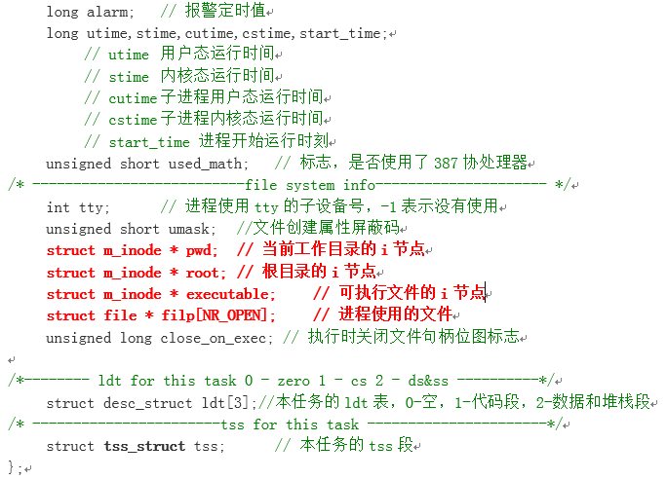
重新分析进程控制块PCB
TSS 全称为task state segment。
X86体系从硬件上支持任务间的切换。
任务状态段(TSS)，它和数据段、代码段一样也是一种段。
任务切换的时候，CPU会将原寄存器的内容写出到相应的TSS，同时将新TSS的内容填到寄存器中，这样就实现了任务的切换。
Notes:
TSS 全称为task state segment，是指在操作系统进程管理的过程中，进程切换时的任务现场信息。
X86体系从硬件上支持任务间的切换。为此目的，它增设了一个新段：任务状态段(TSS)，它和数据段、代码段一样也是一种段，记录了任务的状态信息。 与其它段一样，TSS也有描述它的结构：TSS描述符表，它记录了一个TSS的信息，同时还有一个TR寄存器，它指向当前任务的TSS。任务切换的时候，CPU会将原寄存器的内容写出到相应的TSS，同时将新TSS的内容填到寄存器中，这样就实现了任务的切换。
CR2和CR3用于分页机制。CR3含有存放页目录表页面的物理地址，因此CR3也被称为PDBR。因为页目录表页面是页对齐的，所以该寄存器只有高20位是有效的。而低12位保留供更高级处理器使用，因此在往CR3中加载一个新值时低12位必须设置为0。
CR2用于出现页异常时报告出错信息。在报告页异常时，处理器会把引起异常的线性地址存放在CR2中。因此操作系统中的页异常处理程序可以通过检查CR2的内容来确定线性地址空间中哪一个页面引发了异常。

Slide 8
重新分析进程控制块PCB
进程与文件连接的关键结构？
struct m_inode * pwd;
struct m_inode * root;
struct m_inode * executable; //进程可执行文件
struct file * filp[NR_OPEN]; //进程操作的其他文件
m_inode、file这两个数据结构是关键！

Slide 9
fork创建一个进程的过程
使用fork创建一个子进程核心过程包括：创建进程控制块、分配内存、IO系统、文件访问。
回顾用fork创建子进程的情形
这个过程没有通过文件系统访问块设备！fork创造子进程与父进程完全相同
Notes:
文件句柄是每个进程在20个项中搜索。

Slide 10
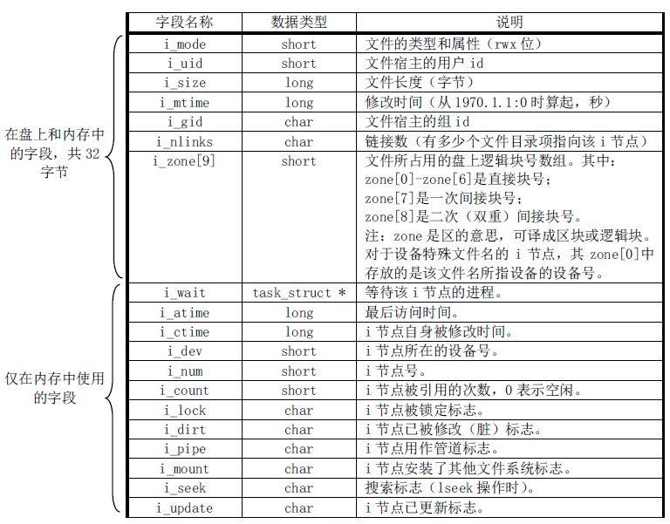
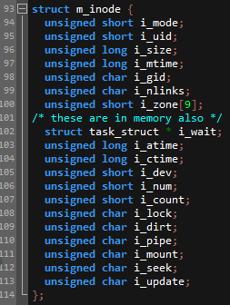
MINIX文件系统中针对inode的结构
Linux\fs.h
MINIX文件系统1.0的m_node数据结构

Slide 11
Linux0.11进程与文件的连接
Linux/fs.h
struct file {
unsigned short f_mode; //文件操作模式
unsigned short f_flags; //文件打开控制标志
unsigned short f_count; //当前文件打开的次数
struct m_inode * f_inode; //指向文件对应的i节点(inode_table中）
off_t f_pos; //文件位置（读写偏移位置）
};
#define NR_OPEN 20 //一个进程可以打开文件的最大数（包括相同的）
#define NR_INODE 32 //操作系统中可以打开不同文件总数
#define NR_FILE 64 //操作系统可以打开文件总数（包括相同的）
Linux/sched.h
struct file * filp[NR_OPEN]; //管理进程使用文件的指针数组
Fs/file_table.c
struct file file_table[NR_FILE];//file数组，记录操作系统打开文件信息
fs/inode.c
struct m_inode inode_table[NR_INODE]={{0,},};
思考一下这个顺序的含义？

Slide 12
进程打开文件时数据结构的建立
打开文件
1）将用户进程打开的文件（句柄fd）在filp[20]中进行登记
2）建立filp[fd]与内核中的file_table[64]进行连接
3）将要打开文件的i节点在file_table[64]中进行登记
4）将新打开的i节点登记到inode_table[32]
通过inode_table[32]掌控正在使用的文件i节点数
打开文件的本质就是要建立*filp[20]、file_table[64]、inode_table[32]三者之间的关系

Slide 13
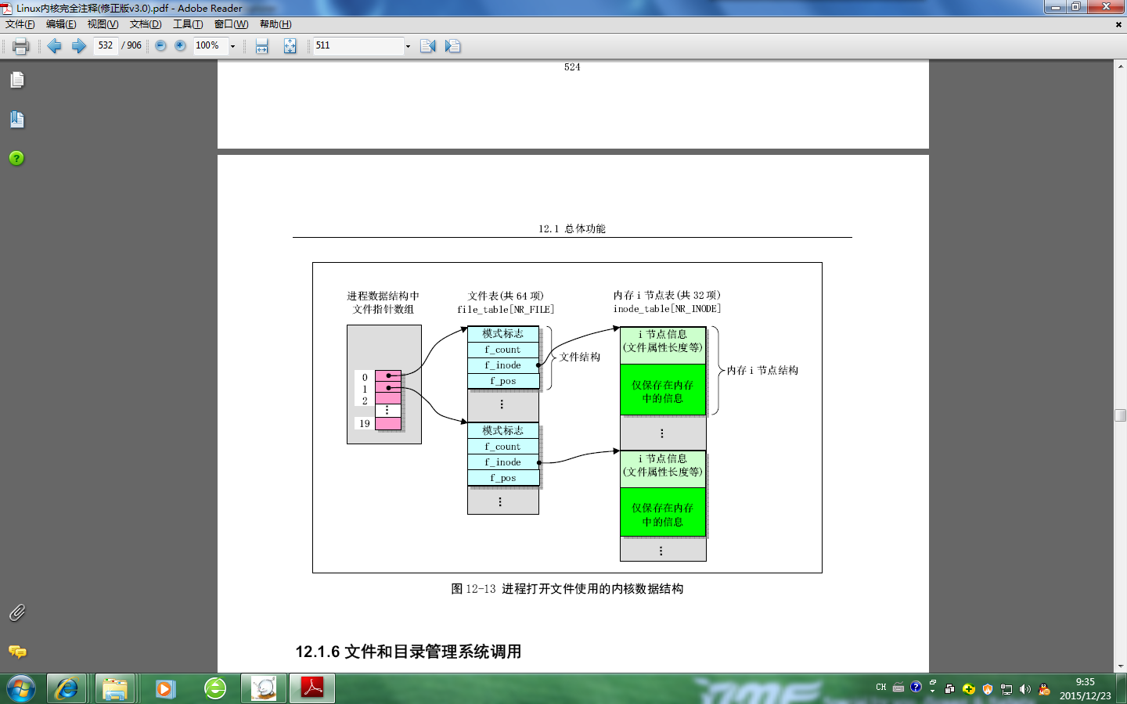
进程打开文件时数据结构的建立
打开文件的本质就是要建立：filp[20]、file_table[64]、inode_table[32]三者之间的关系
链接1
链接2
Linux\fs.h
inode_table[32]
Process2
task_struct
Process1
task_struct

Slide 14
进程打开文件时数据结构的建立
int sys_open(const char * filename,int flag,int mode)
{
struct m_inode * inode; // inode ？
struct file * f; //f是什么？
int i,fd; //fd是什么？
……
for(fd=0 ; fd<NR_OPEN ; fd++) //fd从当前进程flip[20]中寻找空闲项
if (!current->filp[fd])
break;
……
f=0+file_table; //f为文件指针，其指向了filetable文件数组起始地址
for (i=0 ; i<NR_FILE ; i++,f++) //从file_table[64]中寻找空闲项
if (!f->f_count) break; // f_count等于0时找到
……
//将进程filp与file_table对应项挂接，增加文件句柄计数（链接1）
(current->filp[fd]=f)->f_count++;
… …
}

Slide 15
进程打开文件时数据结构的建立
文件存储的绝对路径
/mnt/test/my.c
int sys_open(const char * filename,int flag,int mode)
{
……
//循环路径解析，找到i节点，存储到inode_table中
if ((i=open_namei(filename,flag,mode,&inode))<0) {
current->filp[fd]=NULL;
f->f_count=0;
return i;
}
……
f->f_mode = inode->i_mode; //用i节点属性设置文件属性
f->f_flags = flag; //设置文件操作方式
f->f_count = 1; //将文件引用计数加1
f->f_inode = inode; //将文件与inode_table 中i节点建立关系（链接2）
f->f_pos = 0; //将文件读写指针设为0
return (fd); //把文件句柄返回用户空间
}
传地址，找到后inode就变成inode_table中的项

Slide 16
进程打开文件时数据结构的建立
均要查找和使用i节点。建立过程？

Slide 17
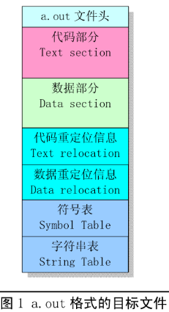
a.out可执行文件及文件头分析
UNIX/LINUX平台下三种主要的可执行文件格式：
a.out（assembler and link editor output汇编器和链接编辑器的输出）：linux0.11支持的
COFF（Common Object File Format 通用对象文件格式）
ELF（Executableand Linking Format 可执行和链接格式）

Slide 18
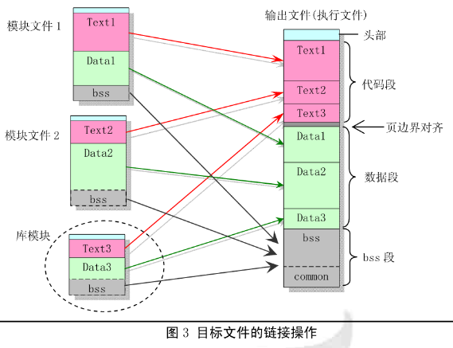
Linux0.11中a.out可执行文件及文件头分析
a.out 文件包含 7 个 section，格式如下：
exec header（文件头部）
text segment（文本段） data segment(数据段)
text relocations(文本重定位段（表）) data relocations（数据重定位段（表）） symbol table（符号表）
string table（字符串表）

Slide 19
a.out可执行文件及文件头分析
a.out 文件中包含符号表和两个重定位表，这三部分的内容在连接目标文件以生成可执行文件时起作用
最终可执行的a.out文件中，这三个部分的长度都为0。a.out文件在连接时就把所有外部定义静态链接在可执行文件中。不支持动态链接！

Slide 20
a.out可执行文件及文件头分析
执行头部的数据结构： struct exec { unsigned long a_magic; /* 魔数和其它信息 */ unsigned long a_text; /* 文本段的长度 */ unsigned long a_data; /* 数据段的长度 */ unsigned long a_bss; /* BSS段的长度 */ unsigned long a_syms; /* 符号表的长度 */ unsigned long a_entry; /* 程序进入点 */ unsigned long a_trsize; /* 文本重定位表的长度 */ unsigned long a_drsize; /* 数据重定位表的长度 */ };

Slide 21
a.out可执行文件及文件头分析
文件头部主要描述了各个 section 的长度，a_entry（程序进入点），代表了系统在加载程序并初试化各种环境后开始执行程序代码的入口
由 a.out 格式和头部数据结构我们可以看出，a.out的格式非常紧凑，只包含了程序运行所必须的信息（文本、数据、BSS），而且每个 section的顺序是固定的
这种结构缺乏扩展性，如不能包含"现代"可执行文件中常见的调试信息

Slide 22
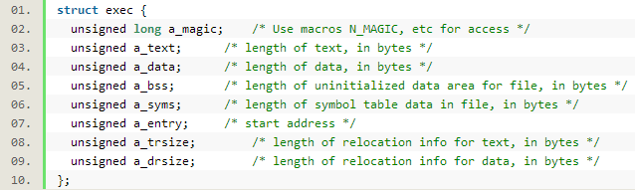
a.out可执行文件及文件头分析
linux0.11中，a.out的文件头单独存放在一个block（盘块）中
因此创建一个进程并执行一个新程序？
首先需要加载可执行文件的inode中的i_zone[0]指向的盘块中的内容（文件头）

Slide 23
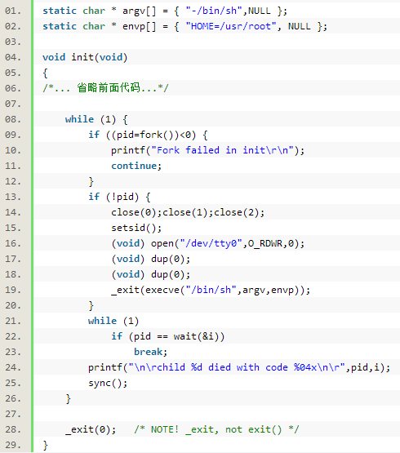
创建一个与父进程不同的子进程
Fork创建一个子进程，返回pid(=0子进程中）
在子进程中执行shell终端程序(/bin/sh)
sh也只是一个正常的具有main函数的可执行程序，其读取用户在命令行输入的程序名以及相应参数，然后fork出一个子进程去execve这个程序，子程序执行完成后又回到命令行等待输入，
execve(“/bin/sh”,argv,envp)函数是关键
execve→ sys_execve → do_execve (exec.c)
函数的参数是通过堆栈传递的，返回地址是在call语句时被压入堆栈的，返回值通过eax传递。
copy_process过程？

Slide 24
do_execve过程分析
execve(“/bin/sh”,argv,envp)
linux/lib/execve.c
_syscall3(int,execve,const char *,file,char **,argv,char **,envp)
include/unistd.h
#define _syscall3(type,name,atype,a,btype,b,ctype,c) \
type name(atype a,btype b,ctype c) \
{ \
long __res; \
__asm__ volatile ("int $0x80" \
: "=a" (__res) \
: "0" (__NR_##name),"b" ((long)(a)),"c" ((long)(b)),"d" ((long)(c))); \
if (__res>=0) \
return (type) __res; \
errno=-__res; \
return -1; \
}
_NR_execve
“b”-%ebx, 保存filename
“c”-%ecx,“d”-%edx
系统调用号存入%eax
Notes:
第一个冒号是输出，第二个冒号后边0代表上边出现的第一个额寄存器eax，系统调用号存入eax，第一个参数存入ebx，第二个ecx，第三个edx。
限制性0这一行。
然后产生中断，硬件自动保存ss,esp,eflags,cs,eip栈中。
0x80为系统调用，根据eax系统调用号找到

Slide 25
do_execve过程分析
__asm__ volatile ("int $0x80" \
: "=a" (__res) \
: "0" (__NR_##name),"b" ((long)(a)),"c" ((long)(b)),"d" ((long)(c))); \
if (__res>=0) \
return (type) __res; \
errno=-__res; \
return -1; \
}
然后产生中断，硬件会做什么？？
硬件自动保存ss,esp,eflags,cs,eip到内核栈中。
Notes:
第一个冒号是输出，第二个冒号后边0代表上边出现的第一个额寄存器eax，系统调用号存入eax，第一个参数存入ebx，第二个ecx，第三个edx。
限制性0这一行。
然后产生中断，硬件自动保存ss,esp,eflags,cs,eip栈中。
0x80为系统调用，根据eax系统调用号找到

Slide 26
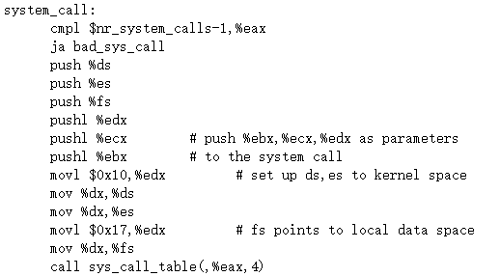
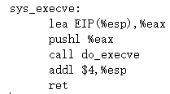
do_execve分析
int $0x80 导致进入系统调用过程
入栈顺序（内核栈）：ds,es,fs,edx,ecx,ebx
入栈顺序（内核栈）：ds,es,fs,edx,ecx,ebx,call返回地址
call (_sys_call_table+%eax*4)
同时：pushl call下条指令地址
Notes:
Syscall.s
入栈顺序：ds,es,fs,edx,ecx,ebx,call返回地址,eax
Call 语句又压入一条指令到栈中。

Slide 27
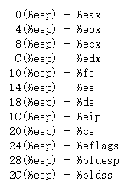
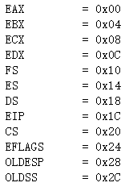
do_execve过程分析--参数传递
入栈顺序（内核栈）：
ds,es,fs,edx,ecx,ebx, call返回地址,eax(eip地址）, call返回地址
高地址
栈中%eip所在地址
栈增长方向
高地址
Notes:
Syscall.s
入栈顺序：ds,es,fs,edx,ecx,ebx,call返回地址,eax
Call 语句又压入一条指令到栈中。

Slide 28
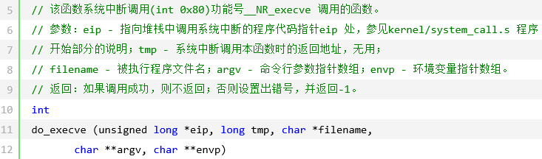
do_execve过程分析--参数传递
中断返回后的eip，如果该值不变，返回到调用fork的进程
入栈顺序（内核栈）：
ds,es,fs,edx,ecx,ebx, call返回地址,eax(eip地址）, call返回地址
eip[0],eip[3]?表示什么
“b”-%ebx, 保存filename

Slide 29
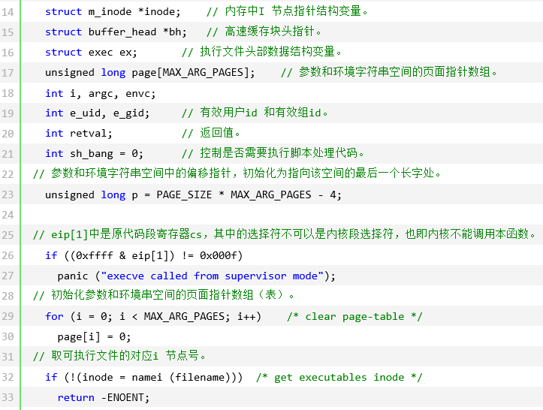
do_execve过程分析—i节点
1)找可执行程序文件i节点，与open_namei比？

Slide 30
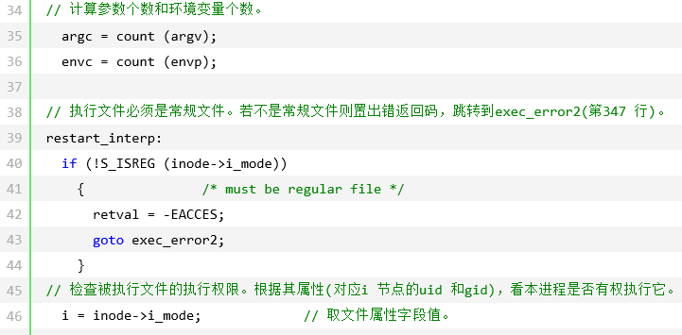
do_execve过程分析—权限检测
2)从i节点中取文件属性信息，权限检测

Slide 31
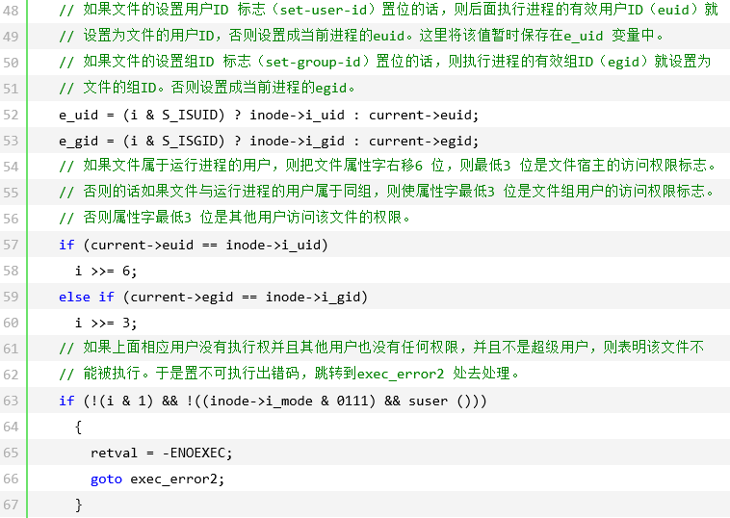
do_execve过程分析—权限检测
2)从i节点中取文件属性信息，权限检测

Slide 32
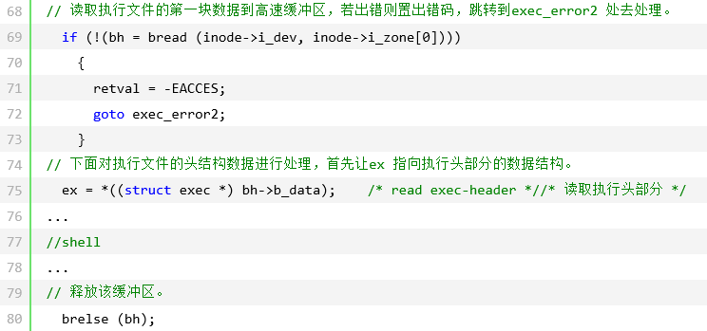
do_execve过程分析—文件头
3)根据i节点读取文件头信息，放入缓冲区
4)将缓冲区内容转化为ex程序头结构体指针？
把b_data数据复制到ex中，这说明文件的b_data存储内容的结构就是exec结构。

Slide 33
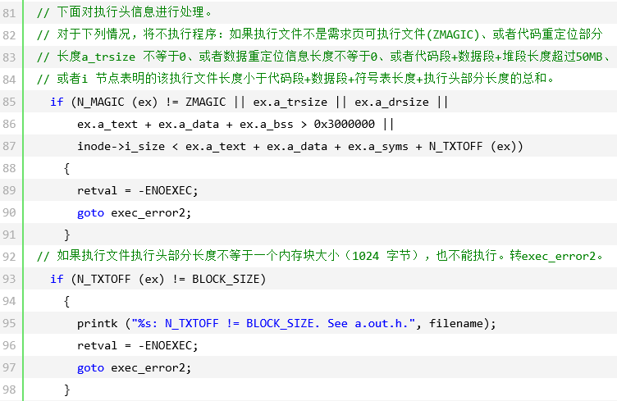
do_execve过程分析—合法性检测
5)对可执行程序合法性检测

Slide 34
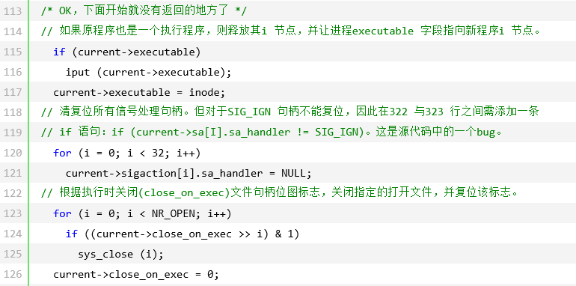
do_execve过程分析—挂接与复位
6)将当前进程可执行文件i节点更新
7)对文件和信号进行复位（归零）

Slide 35
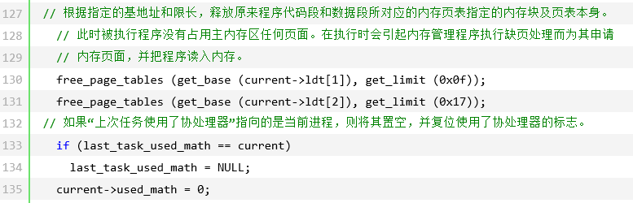
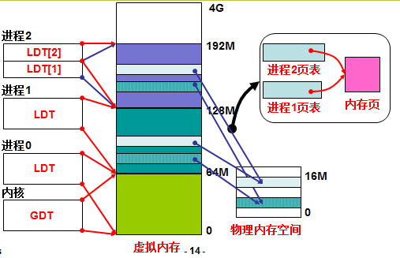
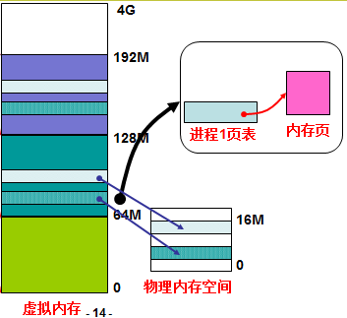
do_execve过程分析—旧页表操作
7)释放代码段和数据段页表，代码和数据段未在内存。想一想copy_process函数？
Notes:
Fork直接创建一个与父进程公用相同内存的页表，写时复制。执行do_execve后，页表需要独立指向新物理内存。

Slide 36
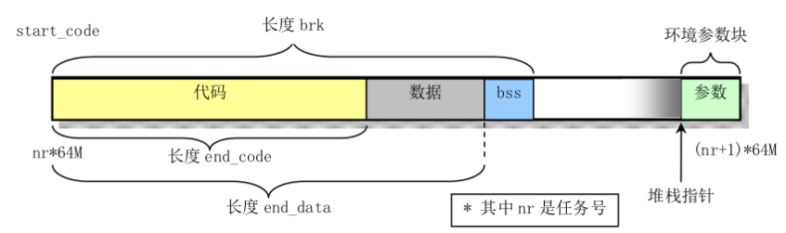
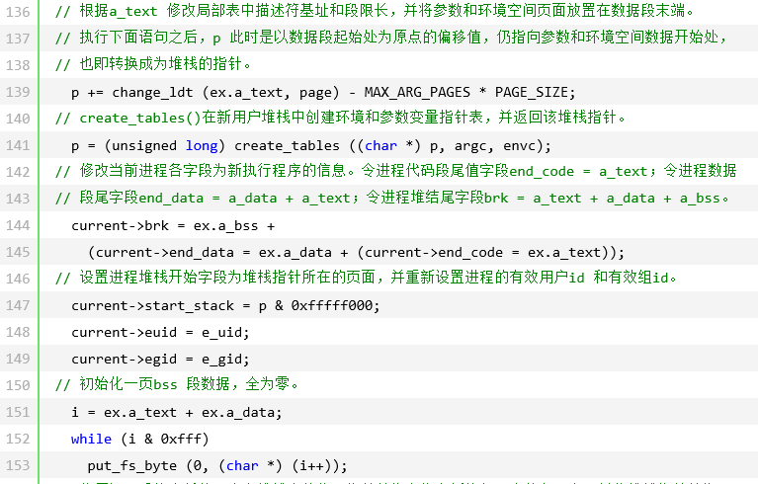
do_execve过程分析—段设置（限长）
8)设置新代码段数据段和栈地址信息

Slide 37
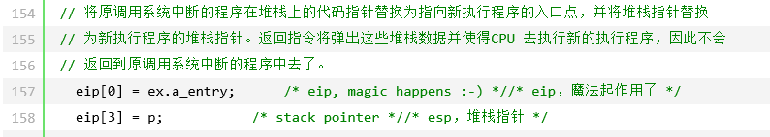
do_execve过程分析—入口地址
高地址
9)修改do_execve返回时的eip和esp为新进程的入口和栈，则返回后后进入新进程。都在新进程的地址空间。但代码和数据还未拷入！！
栈增长方向
低地址

Slide 38
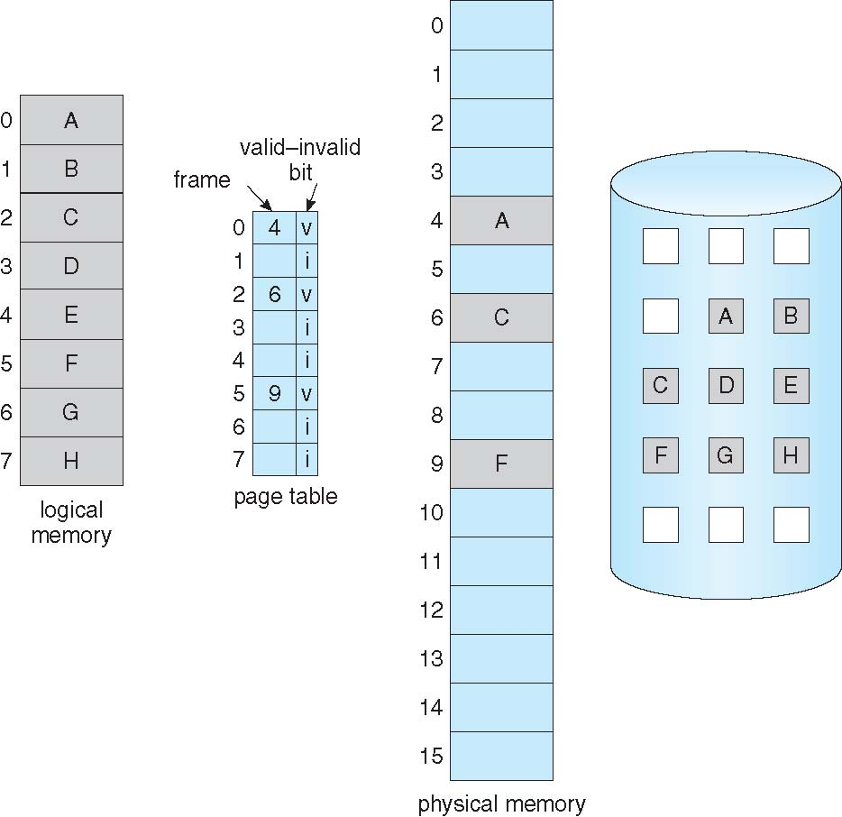
回顾：如何记录页是否在内存？
某些页不在内存中时的页表
帧号
有效/无效位
v
v
有效-无效位
v
帧号
v
i
….
i
i
逻辑内存
页表
改造后的页表
辅存（磁盘）
改造页表，页表项增加“有效/无效位”
物理内存

Slide 39
请求调页过程
当访问没有映射的线性地址时…
显然是一个很好理解的过程
磁盘
页错误处理程序
页表
(3)
(2)
(1)
i
load [addr]
(6)
(5)
但完成这个过程很费时间(有时候一条指令会引起几次调页)!
(4)
物理内存

Slide 40
请求调页过程-- do_no_page
// 处理缺页异常的函数体。address是事发地点线性地址。
void do_no_page (unsigned long error_code,unsigned long address) { int nr[4]; unsigned long tmp; unsigned long page; int block,i; address &= 0xfffff000; //4k对其
/* address是线性页面地址，current->start_code是进程在线性地址空间的起始地址， 两个相减tmp是发生缺页时的相对于代码段起始地址的偏移*/
tmp = address - current->start_code; // 缺页中断有多种情况，第一种如下： // current->executable == 0 表明当前进程没有可执行文件。
// tmp>=current_end_data，表示缺页的逻辑地址大于进程的代码段和数据段之和。这两种情况都对应着第一种缺页 // 即当前缺页是由于进程压栈（为堆或栈中数据寻找新的页面）造成的，因此 直接调用get_empty_page为进程申请一页新物理内存即可。 if (!current->executable || tmp >= current->end_data) { get_empty_page(address); return; } //*若走到这里，则说明缺页异常不是由于进程压栈造成，那肯定就是执行exevce导致。先尝试share_page。即先看当前进程的executable是否被其他进程同样引用*/ if (share_page(tmp))

Slide 41
请求调页过程-- do_no_page
if (share_page(tmp)) return; // 要是没能share成功，退而求其次吧。只能为该进程注册一页新的物理内存，并且读取 相应内容到这页物理内存中了。
if (!(page = get_free_page())) oom(); //申请一个页框（帧） block = 1 + tmp/BLOCK_SIZE; /* 第一块文件头*/
for (i=0 ; i<4 ; block++,i++) nr[i] = bmap(current->executable,block);
1)首先申请一个页框（帧）
2)计算address地址处内存在可执行文件中的块序号
3)由address得到缺页逻辑地址tmp，然后由tmp/BLOCK_SIZE即得到tmp逻辑地址在可执行文件中的块序号
4)+1是考虑到文件头占用的开头一个block
5)接下去？读取address地址处4096字节内容到内存中刚申请的page物理页面中

Slide 42
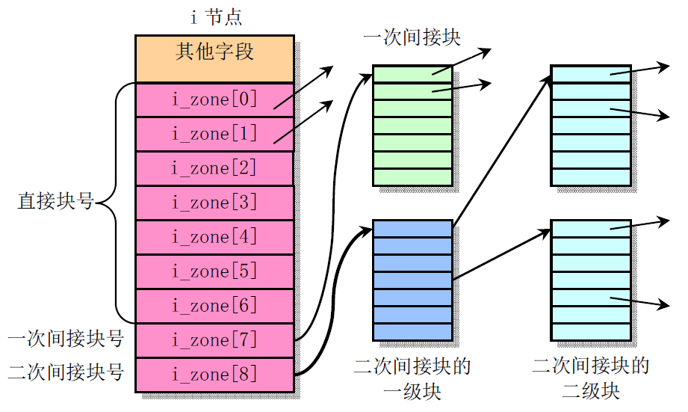
请求调页过程-- do_no_page
for (i=0 ; i<4 ; block++,i++) nr[i] = bmap(current->executable,block);
磁盘块号采用两个字节存储；一个间接块占一个磁盘块1k（两个扇区）。
i节点中可以访问的总块数：直接块7+一次间接512+二次间接512*512
bmap找到block对应的磁盘快号！放到数组nr[i]中
指向512个磁盘块
7个直接块
指向512个磁盘块
一个page有4k，而一个block为1k，因此要读取从block开始的4个连续数据块。
520块
521块
522块
指向512个二次间接二级块
指向512个磁盘块

Slide 43
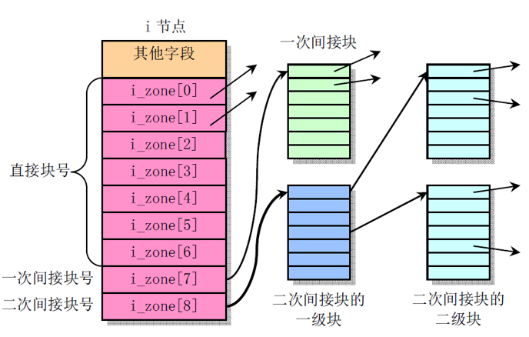
// create是否创建新块，1创建，0不创建；block文件
static int _bmap(struct m_inode * inode,
int block,int create)
{
struct buffer_head * bh;
int i;
if (block<0) panic("_bmap: block<0");
if (block >= 7+512+512*512) panic("_bmap: block>big");
if (block<7) { … … //说明block序号0-6直接快
return inode->i_zone[block]; }
block -= 7; //减掉直接块
if (block<512) {… …
if (!(bh = bread(inode->i_dev,inode->i_zone[7]))) return 0;
//一次间接存储的物理盘块号
i = ((unsigned short *) (bh->b_data))[block];
… …
return i;
}
… …
}
char *b_data; // 指向缓冲块数据区
bh->b_data
(unsigned short *) (bh->b_data)
[block];

Slide 44
512块
512个二级间接
0
512块
// create是否创建新块，1创建，0不创建；block文件
static int _bmap(struct m_inode * inode,
int block,int create)
{
… …
block -= 512; //减掉一次间接块，之前已将直接块7减掉
… …
if (!(bh=bread(inode->i_dev, inode->i_zone[8] ))) return 0;
// block>>9右移9位，除512(0x0100)，找到二次间接二级块号
i = ((unsigned short *)bh->b_data) [block>>9] ;
… …//i是二次间接二级块的磁盘块号
if (!(bh=bread(inode->i_dev,i))) return 0; //读取二次间接二级块存入bh
// block&511 (0xff)，二次间接二级块内偏移，读出物理盘块号
i = ((unsigned short *)bh->b_data)[block&511];
… …
return i;
}
}
1
2
3

Slide 45
请求调页过程-- do_no_page
/* 调用bread_page函数读取这4个连续block的数据，放入page中*/
bread_page(page,current->executable->i_dev,nr);
// 以下代码用来完成对多于读出来的无用字节清零。这主要是针对可执行文件中 tmp后面的内容不足一页的情况下，读出的一页内容就有很多字节是无用的， 这种情况下就要把这些内容给清零。 i = tmp + 4096 - current->end_data; // 将tmp指向page物理页面的尾端，这里是要清除位置的最后面。 tmp = page + 4096; // 当上面计算的i为负值时清除代码是直接跳过的，ok，很有技巧··· // 若i为正值，则用i来计数开始从page页面的尾端开始逐个字节清除。 while (i-- > 0) { tmp--; *(char *)tmp = 0; }

Slide 46
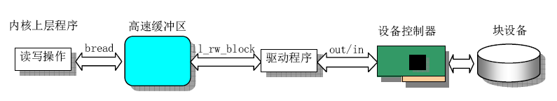
请求调页过程--bread_page
void bread_page(unsigned long address,int dev,int b[4])
{
struct buffer_head * bh[4];
int i;
for (i=0 ; i<4 ; i++)
if (b[i]) {
if ((bh[i] = getblk(dev,b[i])))
if (!bh[i]->b_uptodate)
ll_rw_block(READ,bh[i]);
} else
bh[i] = NULL;
for (i=0 ; i<4 ; i++,address += BLOCK_SIZE)
if (bh[i]) {
wait_on_buffer(bh[i]);
if (bh[i]->b_uptodate)
COPYBLK((unsigned long) bh[i]->b_data,address);
brelse(bh[i]);
}
}
定义四个bh缓冲块，先查缓冲，缓冲没有再读盘

Slide 47
bread_page与bread
struct buffer_head * bread(int dev,int block)
{
struct buffer_head * bh;
if (!(bh=getblk(dev,block)))
panic("bread: getblk returned NULL\n");
if (bh->b_uptodate)
return bh;
ll_rw_block(READ,bh);
wait_on_buffer(bh);
if (bh->b_uptodate)
return bh;
brelse(bh);
return NULL;
}

Slide 48
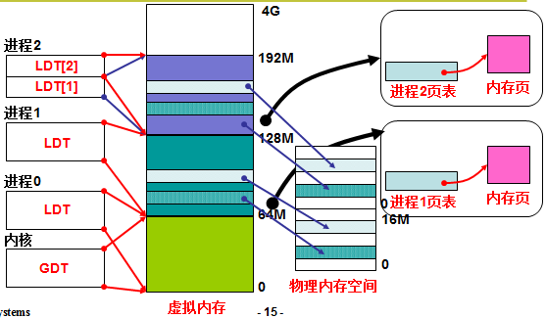
请求调页过程-- do_no_page
/* 最后调用put_page来将当前进程address线性地址空间页面与page处物理页面挂接起来，建立页表填充页框。（返回后会重新执行刚才导致缺页异常的那句代码*/
if (put_page(page,address)) return;
// 执行到这表示put_page失败，这表示此次load on demand失败了。善后时要 free刚才本函数申请的一页物理内存。并且提示out of memory。 free_page(page); oom(); }

Slide 49
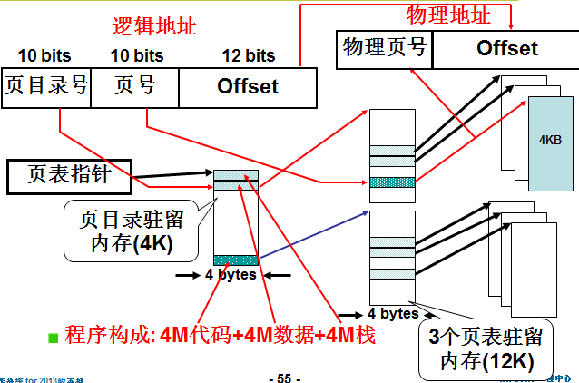
请求调页过程-- put_page
unsigned long put_page(unsigned long page, unsigned long address)
{
unsigned long tmp, *page_table;
… …
//在页目录项中的位置，*page_table存储页表地址
page_table = (unsigned long *) ((address>>20) & 0xffc); //转为指针，页目 录在哪？0地址
//该页表已经存在
if ( (*page_table) &1)
page_table = (unsigned long *) (0xfffff000 & *page_table);
else { //该页表不存在，申请新页表
if (!(tmp=get_free_page()))
return 0;
*page_table = tmp|7;//目录项指向新页表
//重新设置指page_table向新页表
page_table = (unsigned long *) tmp;
}
page_table[(address>>12) & 0x3ff] = page | 7;
return page;
}
(address>>22)<<2，先得到目录项，每项四个字节，转化为地址
page_table先作为页目录项，后又作为页表项
[(address>>12) & 0x3ff]
页表项4k对其，一个页表只能有1k个项

Slide 50
将一个可执行文件变成进程？
fork一个子进程（PCB、内存）
do_execve让子进程执行新的程序（找到文件inode，读文件头，更新进程控制块中的代码段、数据段、栈段地址，释放原页表）
do_no_page根据缺页地址address按需调页，put_page建立页表

Slide 51
基于缓冲区的磁盘访问
在内存中缓存磁盘上的部分(很少部分)盘块
非常熟悉的过程?
TLB、虚拟内存!
具有局部性性质才有意义!
Read()和Write()
(1)首先访问缓存
磁盘缓存
(3)同时将这些盘块放入缓存，加速将来访问
(2)不在缓存就访问文件系统
文件系统
缓存池怎么组织? Hashing
磁盘
空闲磁盘缓存用完怎么办? LRU
等等…还有许多细节
改写后的文件盘块怎么办? Delayed Write or Write Through
Notes:
延迟写，直接写（缓存和磁盘都写）

Slide 52
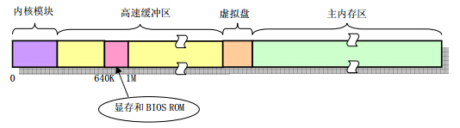
基于缓冲区的磁盘访问
在Linux0.11初始化时，会根据内存大小来初始化高速缓冲区大小
缓冲区位于内核end之后，buffer_memory_end值之前 4M内存处，一共可以划出3千多个逻辑块
缓冲区被分成一些缓冲块，每个缓冲块大小为1024字节，即两个扇区
在缓冲区中包含struct buffer_head结构体（缓冲头结构）
struct buffer_head *start_buffer = (struct buffer_head *) &end // 可见struct buffer_head结构体起始于缓冲区的低地址（类似于inode头集中存储）
在buffer_init函数里会对start_buffer之后的一些buffer_head结构体进行初始化。最后的结果如下图：

Slide 53
基于缓冲区的磁盘访问
还记得下面的操作吗？
struct buffer_head * bh[4];
bh[i]->b_data
缓冲块管理buffer_head结构体： struct buffer_head { char *b_data; // 指向缓冲块数据区 unsigned long b_blocknr; // 块号 unsigned short b_dev; // 设备号 unsigned char b_uptodate; // 更新标示：表示数据是否已更新 unsigned char b_dirt; // 修改标志：0--未修改， 1--已修改 unsigned char b_count; // 使用该块的进程数（在 unsigned char b_lock; // 缓冲区是否被锁定，0--unlocked，1--locked struct task_struct *b_wait; // 等待缓冲区解锁的进程 struct buffer_head *b_prev; // hash表的前一个 struct buffer_head *b_next; // hash表的后一个 struct buffer_head *b_prev_free; // free表的前一个 struct buffer_head *b_next_free; // free表的后一个 }
管理方式：hash表（设备号^逻辑块号） + 双向链表（所有的buffer_head）
struct buffer_head * hash_table[NR_HASH];
static struct buffer_head * free_list;

Slide 54
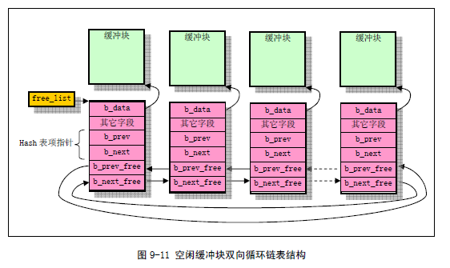
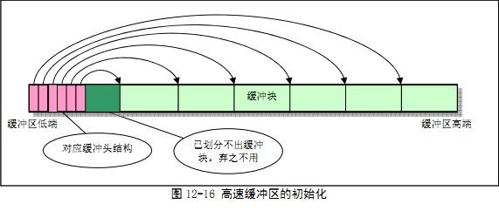
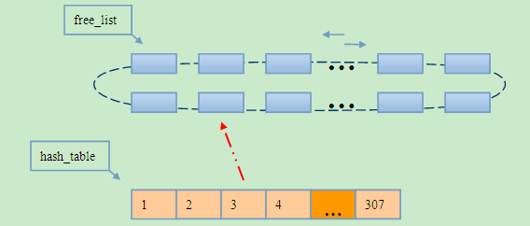
基于缓冲区的磁盘访问
刚初始化的时候所有的缓存块依次连接成一个双向的循环链表

Slide 55
bread_page与bread
struct buffer_head * bread(int dev,int block)
{
struct buffer_head * bh;
if (!(bh=getblk(dev,block))) //先从缓冲区找一个缓冲块
panic("bread: getblk returned NULL\n");
if (bh->b_uptodate) return bh; //缓冲块数据有效，已更新
ll_rw_block(READ,bh); //从块设备读取数据
wait_on_buffer(bh);
if (bh->b_uptodate)
return bh;
brelse(bh);
return NULL;
}

Slide 56
基于缓冲区的磁盘访问
这个结构体的最后四个指针，表示了对buffer_head的管理。
通过两种方式对buffer_head进行管理
1）free_list指针
free_list指针指向第一个空闲的缓冲头（buffer_head），全部的空闲buffer_head通过b_prev_free和b_next_free构成一个双向循环链表。free_list指针会在每次insert_into_queues和remove_from_queues两个函数中改变。
2）hash数组
struct buffer_head *hash[NR_HASH], NR_HASH的值为307，对一个正在使用的buffer_head，根据其中的设备号和逻辑块号异或计算出该buffer_head的hash值，并把该buffer_head放入hash数组中去。

Slide 57
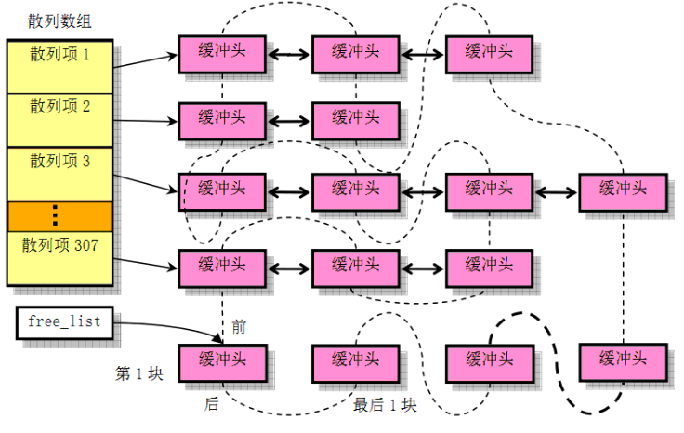
基于缓冲区的磁盘访问
getblk函数首先将根据设备号和逻辑块号按照hash函数得到hash值key（假定设备号为0x0201，逻辑块号为1500，key=171），其实该key值即为hash_table指针数组的索引号
然后检索hash_table，看hash_table [171]中是否指向一个有效的缓冲块，如果存在则直接返回，如果不存在，则首先会扫描可能因hash冲突被移到后面的缓存块（find_buffer，tmp->b_next）

Slide 58
基于缓冲区的磁盘访问
如果没找到，从3千多个缓冲区中找到一个空闲的缓冲块，并将该缓冲块的指针赋值给hash_table [171]
remove_from_queues(bh) bh->b_dev=dev; bh->b_blocknr=block; insert_into_queues(bh);
如果没有空闲块，置换。将缓冲块一道free_list链表的最后去（最近最少使用算法）
当下次再对该设备块进行操作时，就可以根据hash值直接找到该块。
insert_into_queues(bh)
9
8
7
6
1
2
3
4
5

Slide 59
基于缓冲区的磁盘访问
static inline void remove_from_queues(struct buffer_head * bh)
{
/* remove from hash-queue */
if (bh->b_next)
bh->b_next->b_prev = bh->b_prev;
if (bh->b_prev)
bh->b_prev->b_next = bh->b_next;
if (hash(bh->b_dev,bh->b_blocknr) == bh)
hash(bh->b_dev,bh->b_blocknr) = bh->b_next;
/* remove from free list */
if (!(bh->b_prev_free) || !(bh->b_next_free))
panic("Free block list corrupted");
bh->b_prev_free->b_next_free = bh->b_next_free;
bh->b_next_free->b_prev_free = bh->b_prev_free;
if (free_list == bh)
free_list = bh->b_next_free;
}

Slide 60
基于缓冲区的磁盘访问
static inline void insert_into_queues(struct buffer_head * bh)
{
/* put at end of free list */
bh->b_next_free = free_list;
bh->b_prev_free = free_list->b_prev_free;
free_list->b_prev_free->b_next_free = bh;
free_list->b_prev_free = bh;
/* put the buffer in new hash-queue if it has a device */
bh->b_prev = NULL;
bh->b_next = NULL;
if (!bh->b_dev)
return;
bh->b_next = hash(bh->b_dev,bh->b_blocknr);
hash(bh->b_dev,bh->b_blocknr) = bh;
bh->b_next->b_prev = bh;
}

Slide 61
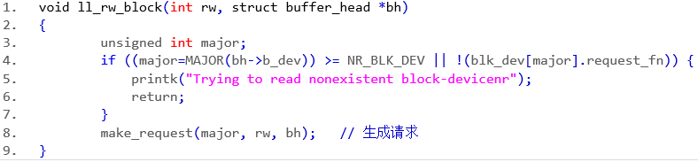
基于缓冲区的磁盘访问
ll_rw_block()函数 在实际要读取块设备时，最终都会执行到ll_rw_block函数，该函数根据buffer_head生成一个request，并将请求加入设备的请求队列中去。

Slide 62
回顾：C-LOOK磁盘调度
继续该实例: 磁头开始位置=53；
请求队列=98, 183, 37, 122, 14, 124, 65, 67
14
0
37
53
65
67
98
122
124
183
199
柱面
1）磁道请求队列的的形式
2）新磁道请求如何入队列
时间
Head
Rear
C[i+1]<X<c[i]或者X>C[i+1]>c[i]
53-37-14- 183-124-122-98-67-65
Notes:
C[i+1]<X<c[i],或者X>C[i+1]>c[i]

Slide 63
磁盘访问调度
// kernel\blk_drv\ll_rw_blk.c
static void make_request(int major,int rw, struct buffer_head * bh) {
/* 初始化请求项的值 */
req->dev = bh->b_dev;
req->cmd = rw;
req->errors=0;
req->sector = bh->b_blocknr<<1;
req->nr_sectors = 2;
req->buffer = bh->b_data;
req->waiting = NULL;
req->bh = bh;
req->next = NULL;
add_request(major+blk_dev,req); // 将请求项放入设备的请求队列中
}

Slide 64
磁盘访问调度
// kernel\blk_drv\blk.h 中的宏定义函数
#define IN_ORDER(s1,s2) \
((s1)->cmd<(s2)->cmd || (s1)->cmd==(s2)->cmd && \
((s1)->dev < (s2)->dev || ((s1)->dev == (s2)->dev && \
(s1)->sector < (s2)->sector)))
#define IN_ORDER(s1,s2) \
(s1)->cmd<(s2)->cmd ||
(s1)->cmd==(s2)->cmd &&
(
(s1)->dev < (s2)->dev ||
( (s1)->dev == (s2)->dev && (s1)->sector < (s2)->sector )
)
（1）写请求小于读请求。 （2）若请求类型相同，低设备号小于高设备号。 （3）若请求同一设备，低扇区号小于高扇区号。
Notes:
逻辑与&&优先级高于逻辑或||

Slide 65
磁盘访问调度
// kernel\blk_drv\ll_rw_blk.c
static void add_request(struct blk_dev_struct * dev, struct request * req) { ……
//只有一个请求， tmp->next 空，直接放到tmp后，存在至少两个请求执行for内部
for ( ; tmp->next ; tmp=tmp->next)
if ( ( IN_ORDER(tmp,req) || ! IN_ORDER(tmp,tmp->next) ) &&
IN_ORDER(req,tmp->next) )
break;
// 将请求插入tmp之后。
req->next=tmp->next;
tmp->next=req;
sti();
}
IN_ORDER(tmp,req) && IN_ORDER(req, tmp->next ) → tmp<req< tmp->next
||
IN_ORDER(tmp->next,tmp) ) && IN_ORDER(req,tmp->next) → req< tmp->next<tmp
Notes:
由于任务A是第一个请求，因此，在插入队列后，直接执行(dev->current_request_fn)()，也就是do_hd_request()。do_hd_request()会先计算出要从硬盘中读取的位置，磁头号、柱面号和扇区号，然后调用hd_out

Slide 66
操作系统中的进程、内存、文件系统
进程带动内存的使用与管理，进程的段页内存使用、部分加载、按需调页、换入换出。
文件系统支撑进程本身的创建、按需调页、换入换出以，以及进程对各类文件的使用。

Slide 67
操作系统的地位
操作系统让你对组成原理、汇编语言、C语言、数据结构与算法、编译原理有一个综合运用的机会

Slide 68

致谢
感谢那么多认真上课的同学
你们一定能取得好成绩
认真学习认真做事，前途无量
OS很有用：知操作系统者，知计算机系统

Slide 69
开始
输入用户名
No
找到该用户
报告无此用户文件
显示该用户目录表UFD所有文件
初始化运行所有文件夹
输入操作命令
是什么命令
Creat
delete
open
bye
lose
read
write
建立文件处理程序
删除文件处理程序
打开文件处理程序
关闭文件处理程序
读出文件处理程序
写入文件处理程序

